Slide 1
KidsGames Afrique
Présentation du concept KidsGames et du projet Togo 2020

Slide 2
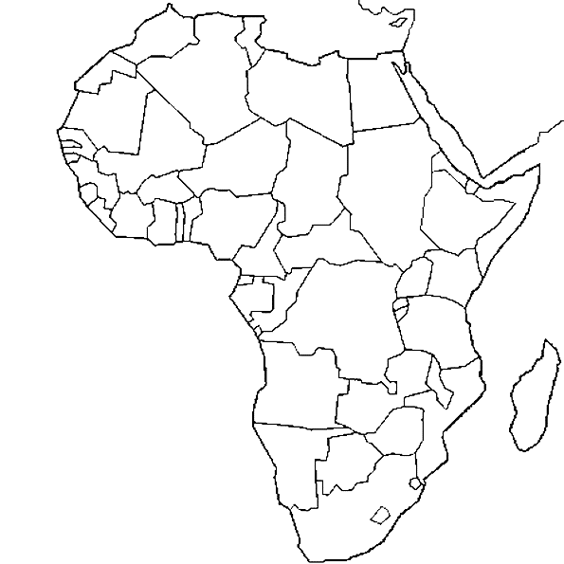
2017
2015
2013
2016
2019
2017
2018
2020

Slide 3
Présentation du projet 2020
KidsGames
Projet 2020
Soutien

Slide 4
CONCEPT
Une semaine d’animations sportives, ludiques, créatives et bibliques
Pour des jeunes entre 7 et 14 ans
Valoriser l’amitié, l’entraide, la solidarité, le respect de l’autre et le travail en équipe

Slide 5
HISTORIQUE
1985
2000
2004
Une jeune femme lance et concrétise l’idée des KidsGames à Barcelone (100 enfants).
Dimension planétaire
ReadySetGo regroupe des sportifs chrétiens.
3 millions d’enfants participent à ces joutes sportives dans diverses villes du monde.
En Suisse romande, les KidsGames se déroulent tous les 2 ans.

Slide 6
ReadySetGo A vos marques prêts partez !

Slide 7
KIDSGAMES AFRIQUE - VISION
Partager
Grandir
Affermir son identité spirituelle et personnelle.
Explorer
Vivre une semaine riche en diverses activités et en amitié.
Mettre en valeur le potentiel et les compétences de chaque enfant.

Slide 8
KIDSGAMES AFRIQUE - DEMARCHE
Servir
Développer
Promouvoir le concept en Afrique francophone avec la
création de comités locaux
Soutenir
Être solidaire d’une démarche sportive, biblique et d’entraide
Apporter un soutien pratique (information, prévention et matériel)

Slide 9
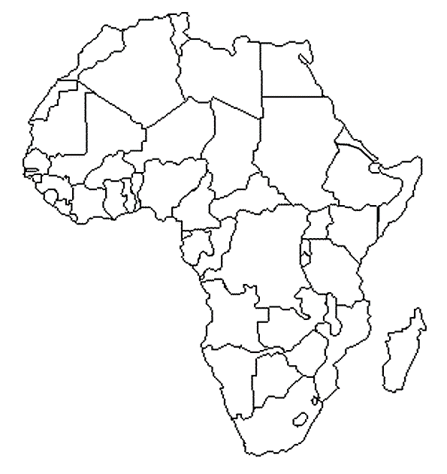
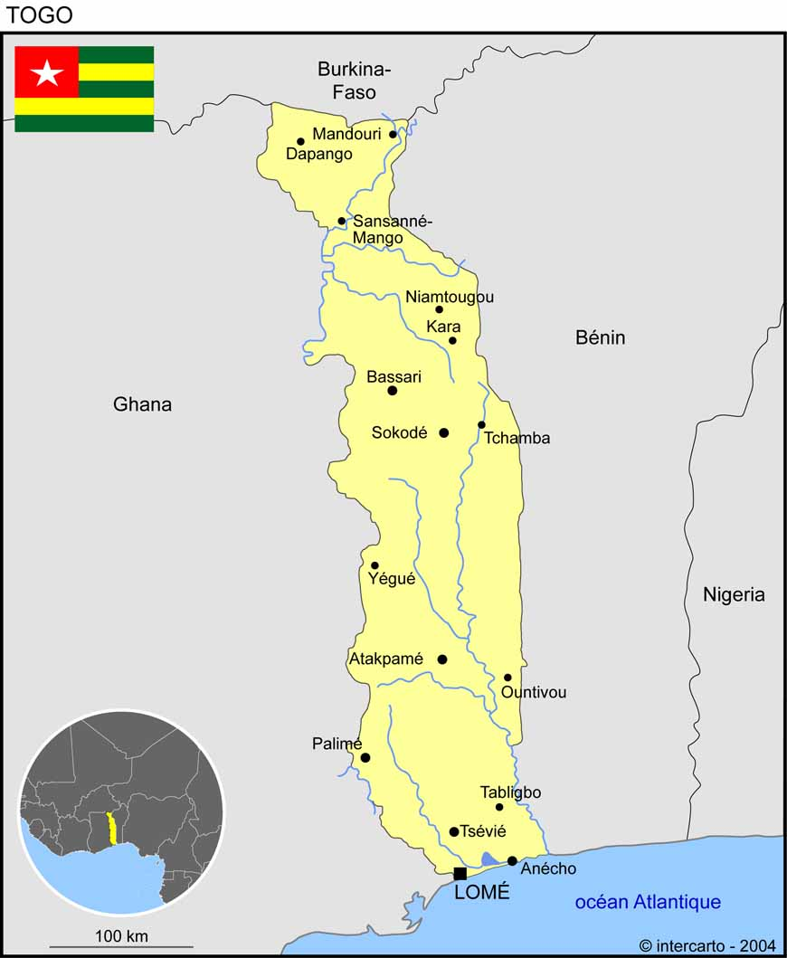
PROJET 2020

Slide 10
Le Togo
Nation de 8 millions d’habitants
Principale langue officielle du Togo est le français. Les deux langues nationales sont l'éwé et le kabiyè, ces deux dernières ont été choisies en 1975 par le président Eyadema.
Principales ethnies Éwé au sud et Kabiyè au nord
Les différentes religions du pays sont l'animisme (religions traditionnelles africaines) pratiqué par 50 % de la population, le catholicisme (26 %), l'islam (15 %) et le protestantisme (9 %).

Slide 11
Comment NOUS SOUTENIR ?
Location lieu & hébergement des enfants
Les trois repas de la journée et les goûters
Achat du matériel pour les activités ludiques et sportives
Location du matériel de sonorisation et instruments
Achat des T-shirts & impression du logo KidsGames
Soutenir l’association KidsGames Afrique
Sponsoriser les collaborateurs

Slide 12
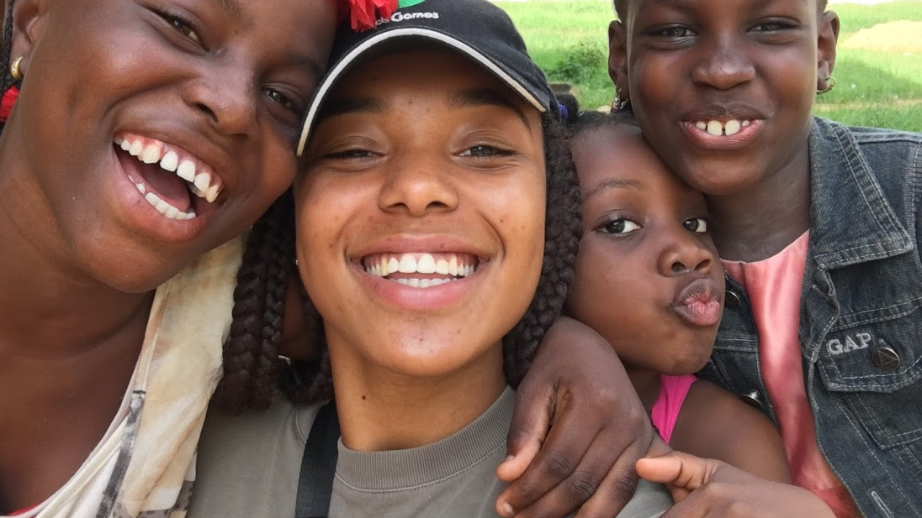
Merci pour votre écoute !

